Slide 1
УМК «Школа России»
Окружающий мир
1 класс
«Кто такие
ПТИЦЫ?»
Составили:
учителя начальных классов
СуховодоваЕ.М.
Маланичева Л.Е.

Slide 2
На прошлом уроке мы изучали…
К ним относятся…
Отличительными признаками рыб являются …

Slide 3
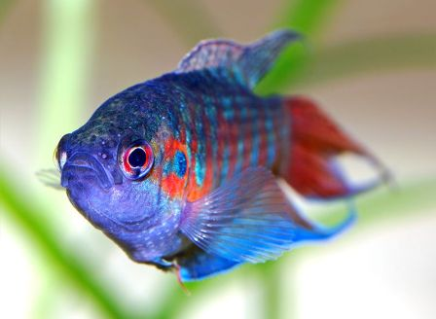
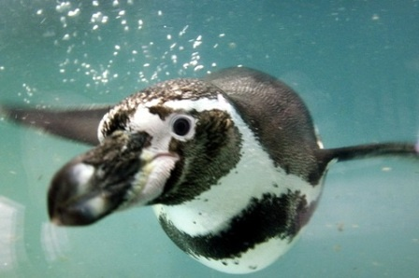
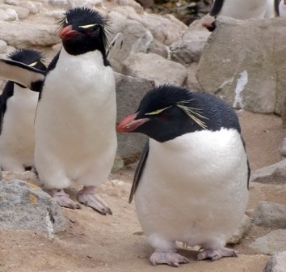
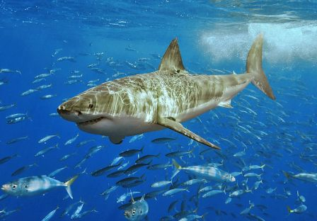
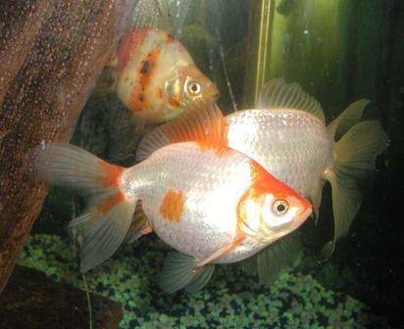
Найди лишнее.
МАКРОПОД
ПИНГВИН
ПТИЦЫ
БЕЛАЯ АКУЛА
ЗОЛОТАЯ РЫБКА

Slide 4
ЖИВОТНЫЕ
НАСЕКОМЫЕ
РЫБЫ
МУХА
ОСА
ШМЕЛЬ
ТАРАКАН
МОЛЬ
ОСЁТР
ЛОСОСЬ
КАМБАЛА
КЕТА
СКАТ

Slide 5
ПТИЦЫ
ОКОНЧАНИЕ УРОКА

Slide 6
ПОЮТ
ИЗ ЯИЦ
КЛЮВ
НЕЗАМЕТНАЯ ОКРАСКА
КРЫЛЬЯ
ЯРКАЯ ОКРАСКА
ЛЕТАЮТ
ПЕРЬЯ
ХВОСТ
НА 2 ЛАПКАХ

Slide 7
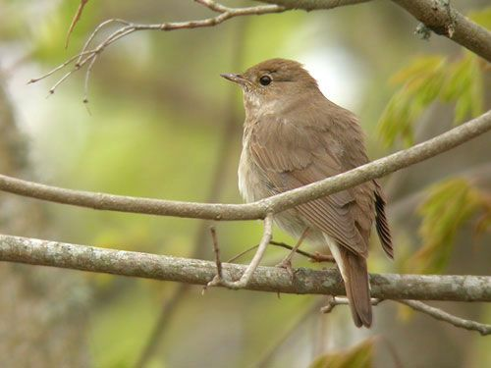
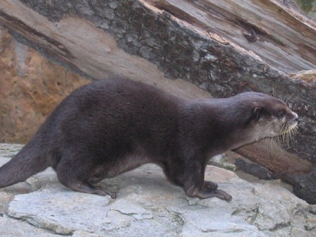
Это утверждение верное?
Только птицы умеют петь.
СОЛОВЕЙ
ВЫДРА

Slide 8
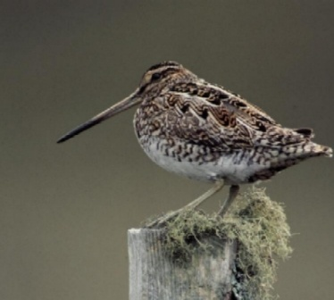
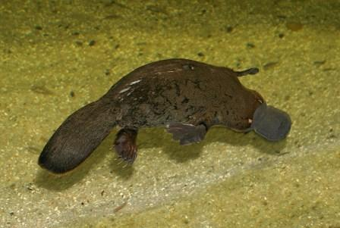
Это утверждение верное?
Только у птиц есть клюв.
БЕКАС
УТКОНОС

Slide 9
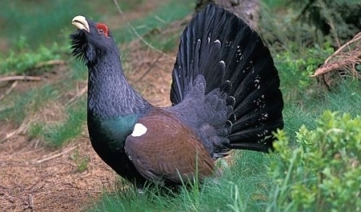
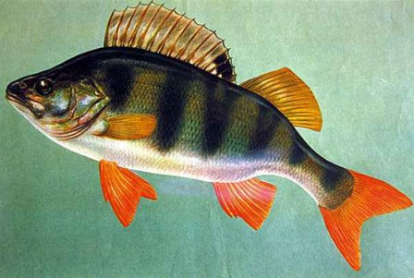
Это утверждение верное?
Только у птиц есть хвост.
ГЛУХАРЬ
ОКУНЬ

Slide 10
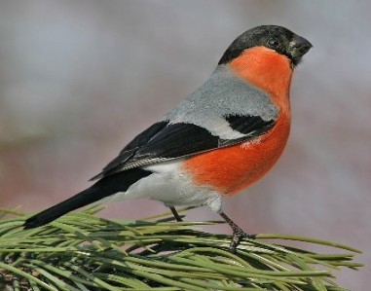
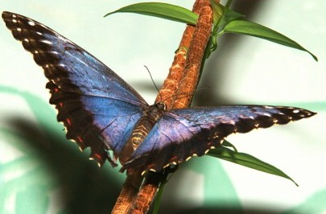
Это утверждение верное?
Только у птиц есть крылья.
СНЕГИРЬ
БАБОЧКА

Slide 11
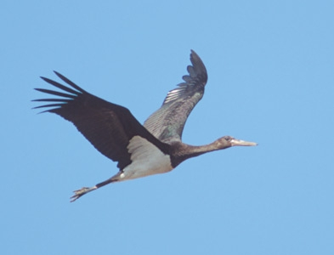
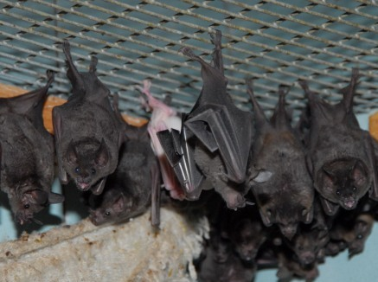
Это утверждение верное?
Только птицы умеют летать.
ЧЁРНЫЙ АИСТ
ЛЕТУЧИЕ МЫШИ

Slide 12
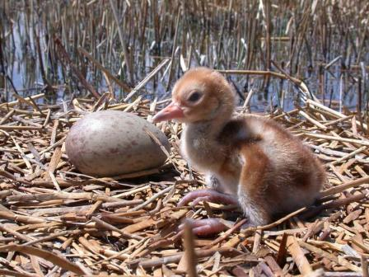
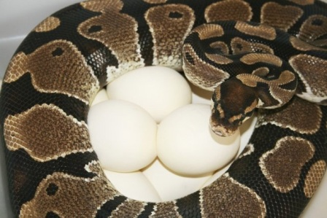
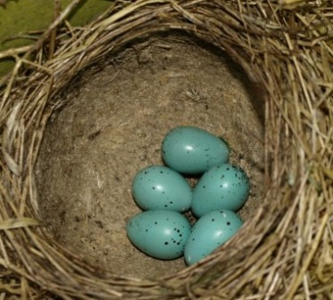
Это утверждение верное?
Только птицы вылупляются
из яиц.
ПТЕНЕЦ ЖУРАВЛЯ
ПИТОН
КЛАДКА ЯИЦ ДРОЗДА

Slide 13
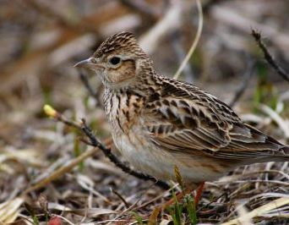
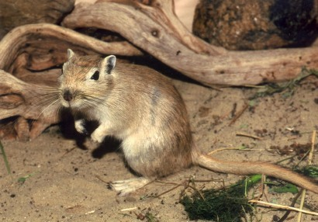
Это утверждение верное?
Только у птиц незаметная
окраска.
ЖАВОРОНОК
ПЕСЧАНКА

Slide 14
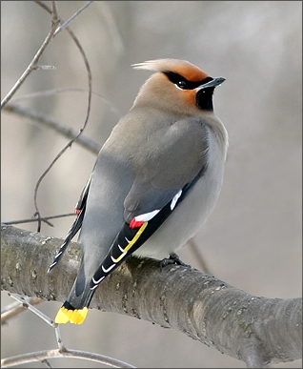
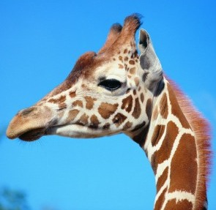
Это утверждение верное?
Только у птиц яркая окраска.
СВИРИСТЕЛЬ
ЖИРАФ

Slide 15
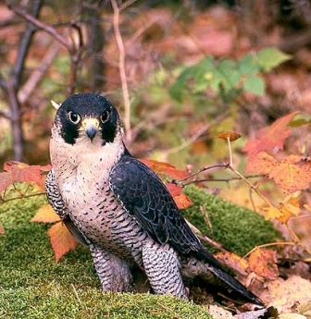
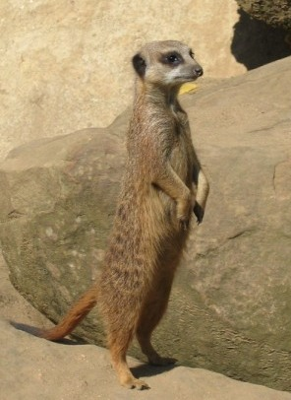
Это утверждение верное?
Только птицы стоят
на двух лапах.
САПСАН
СУРИКАТА

Slide 16
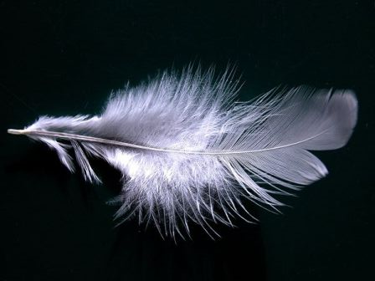
Это утверждение верное?
Только у птиц есть перья.

Slide 17
ПТИЦЫ - ЭТО ЖИВОТНЫЕ, У КОТОРЫХ ЕСТЬ ПЕРЬЯ.
НАСЕКОМЫЕ
КРЫЛЬЯ
ПЕРЬЯ
ЖИВОТНЫЕ

Slide 18
ЖИВОТНЫЕ
НАСЕКОМЫЕ
РЫБЫ
ПТИЦЫ
МУХА
ОСА
ШМЕЛЬ
ТАРАКАН
МОЛЬ
ОСЁТР
ЛОСОСЬ
КАМБАЛА
КЕТА
СКАТ

Slide 19
СПАСИБО
ЗА АКТИВНУЮ РАБОТУ

Slide 20
http://zoomet.ru/mal/malchevski_oglav.html синицы (большая, хохлатая, лазоревка, московка), снегирь, свиристель, соловей (фото и трели) , поползень, клёст, скворец, зимородок, сова, неясыть, сапсан, певчий дрозд, пустельга, канюк, бекас, глухарь, кряква, лебедь, аисты (чёрный и белый), жаворонок; пение птиц для физминутки (сова, дятел, орёл, воробей, гусь, журавль)
http://www.goldensites.ru/category/26?page=2 пингвины
http://daur.zapoved.ru/oopt_foto/ птенец даурского журавля
http://www.onlinephotographers.org/ru/foto/8203/ кладка яиц
http://vision.rambler.ru/users/zoometod/1/3/ фильм о зимородке
http://dic.academic.ru/dic.nsf/ruwiki/164506 перо
http://www.int-edu.ru/nachschool/birds.html птицы зимой
http://www.liveinternet.ru/tags/%EA%EE%F0%EC%EB%E5%ED%E8%E5+%EF%F2%E8%F6+%E7%E8%EC%EE%E9/ птицы зимой
http://www.danilova.ru/phpbb/viewtopic.php?t=7632916 птицы зимой
http://myreptile.ru/forum/index.php?topic=396.0 кладка яиц змеи
http://ru.wikipedia.org/wiki/%D0%A0%D1%8B%D0%B1%D1%8B макропод, акула, золотая рыбка
http://www.admhmao.ru/obsved/priroda/riby.htm окунь
http://ru.wikipedia.org/wiki/%D0%A4%D0%B0%D0%B9%D0%BB:Platypus.jpg утконос
http://www.moscowzoo.ru/galery.asp?Page=2 песчанка, жираф, бабочка, летучая мышь, суриката
http://www.moscowzoo.ru/get.asp?id=C96 выдра (фото и трелевые крики)
http://ai-cdr.ucoz.ru/news/karandash_v_vektore/2009-10-16-46 карандаш
http://shop.kostyor.ru/includes/include88.php?part=88&pr=2 лупа http://festival.1september.ru/articles/519052/ Мудрая Черепаха и муравей Вопросик

